Slide 1

Вртић Колибри
Породица данас – изазови формирања идентитета и улога
Породица данас – изазови формирања идентитета и улога

Slide 2
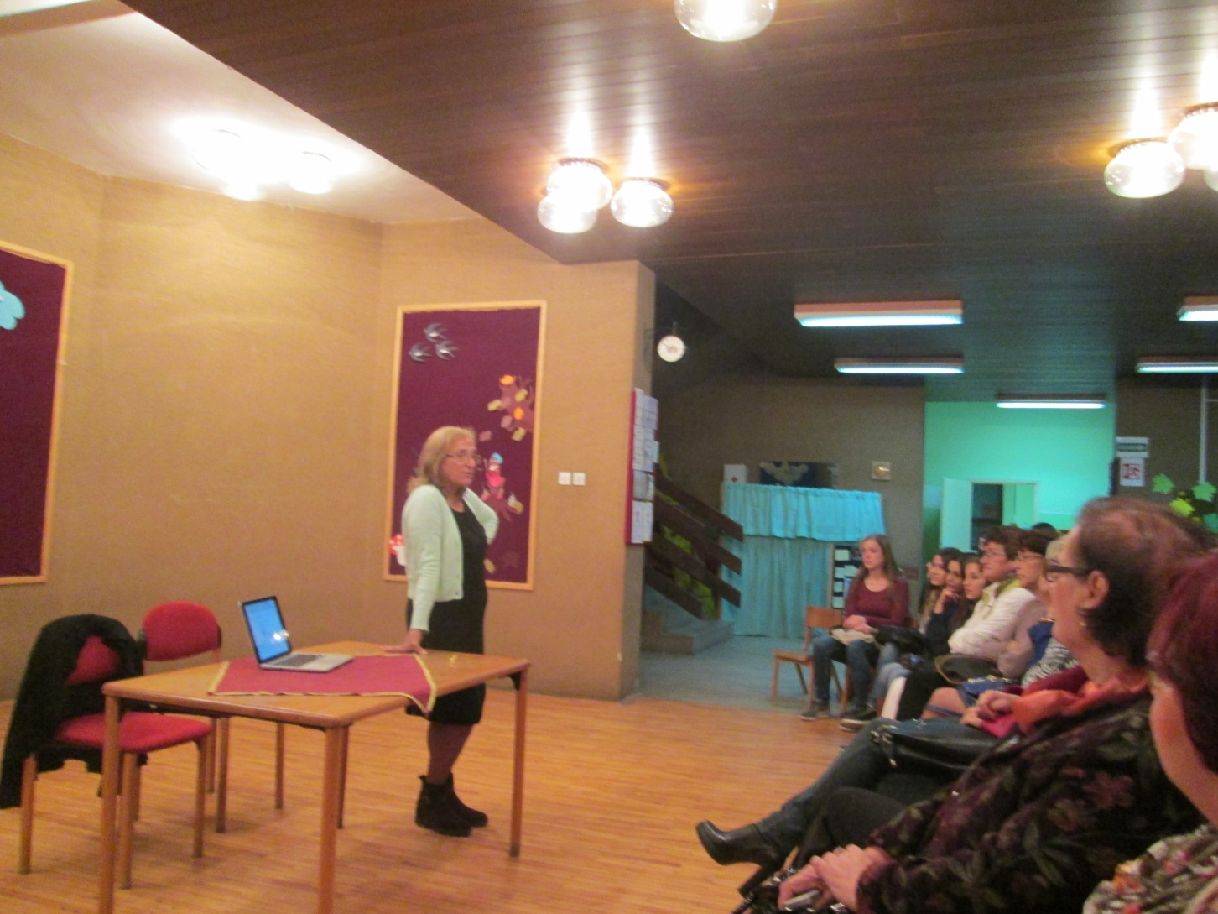
Проф др Зорица Кубурић
Породица данас – изазови формирања идентитета и улога

Slide 3
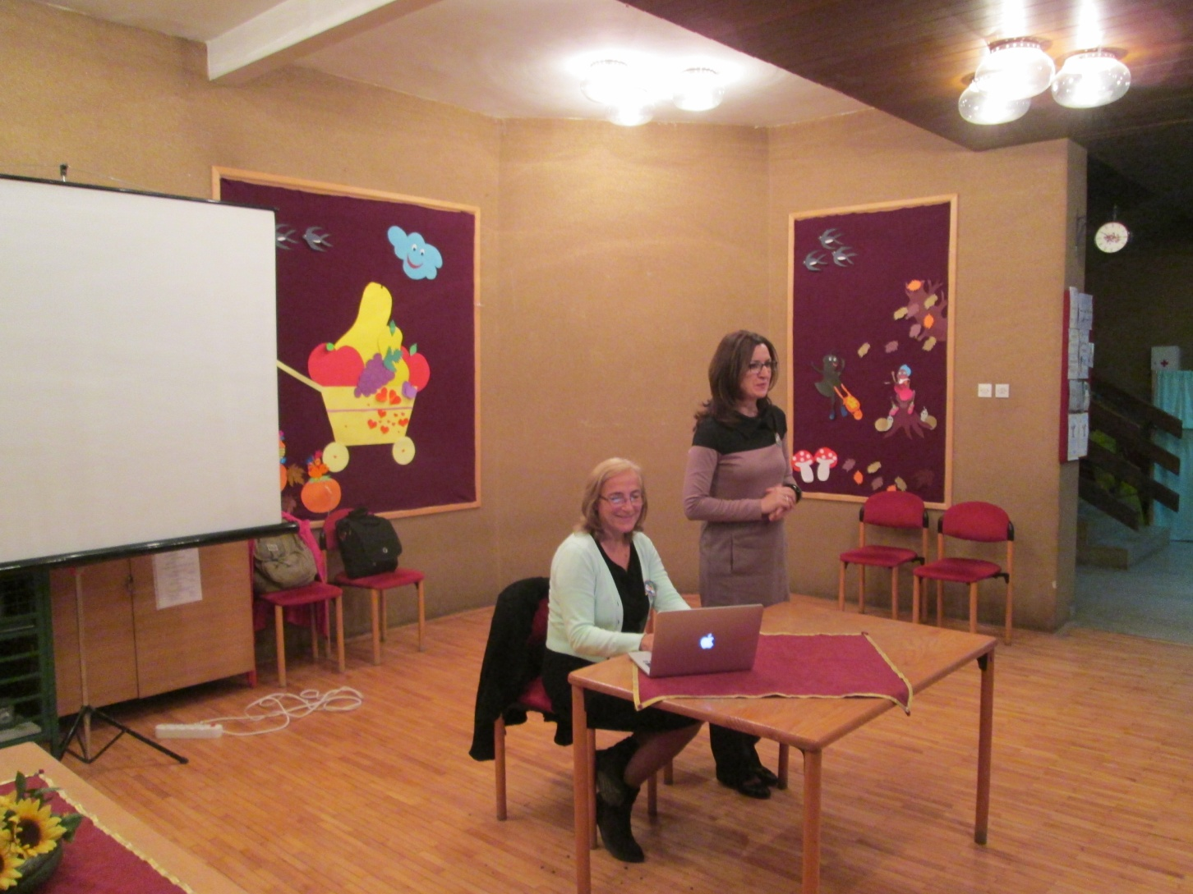
Уводну реч о потребама и проблемима породице данас, дала је психолог Установе Марија Средојевић

Slide 4
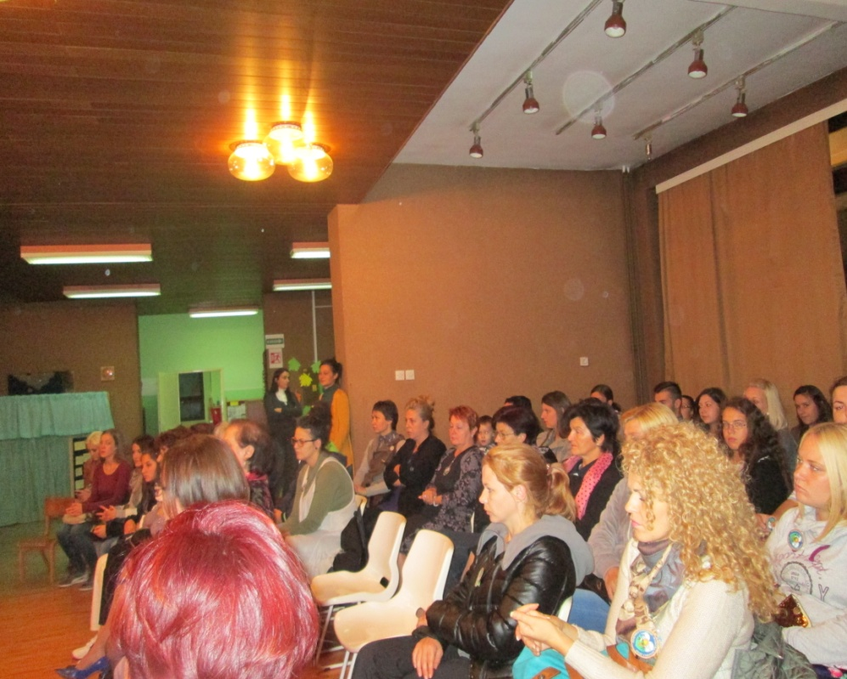
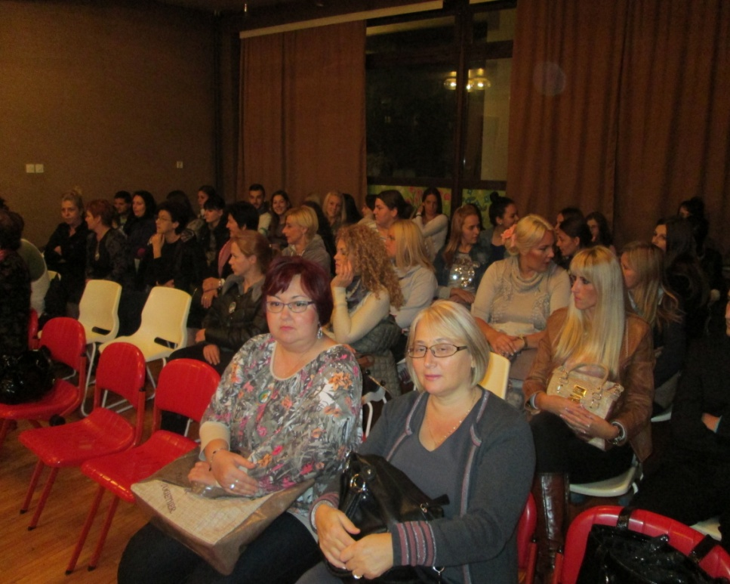
Породица данас – изазови формирања идентитета и улога

Slide 5
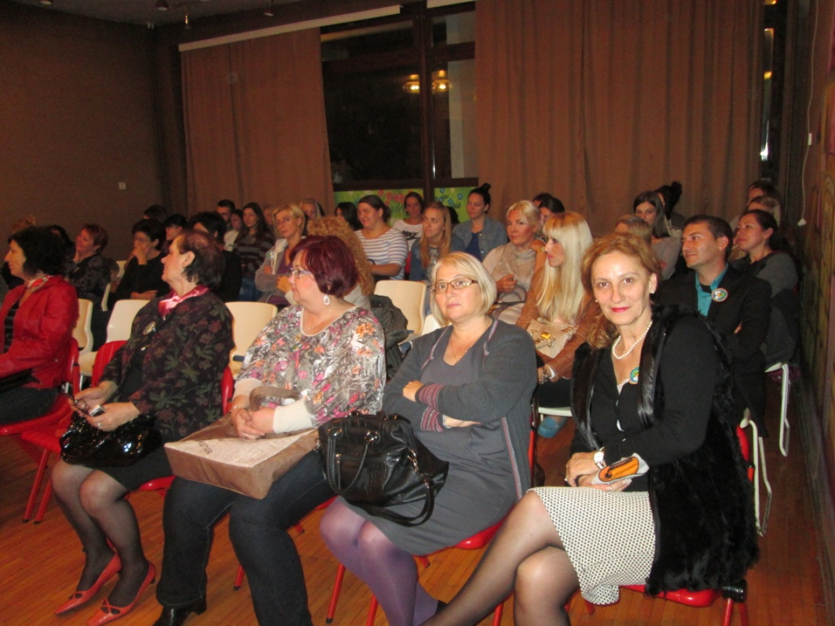
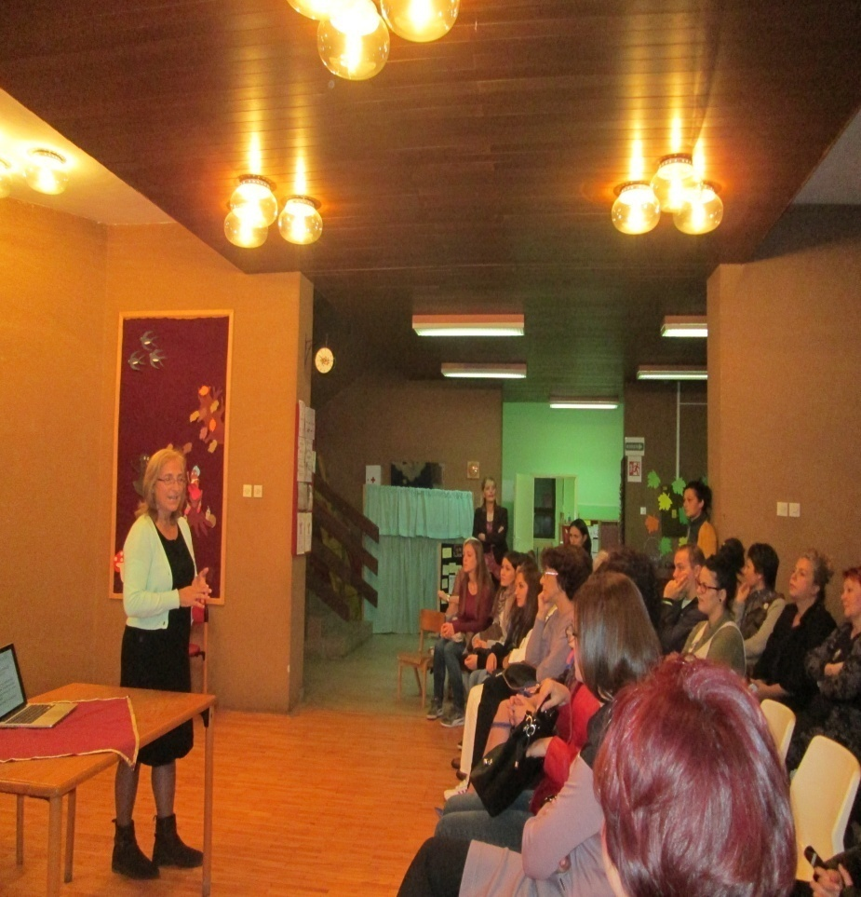
Породица данас – изазови формирања идентитета и улога

Slide 6
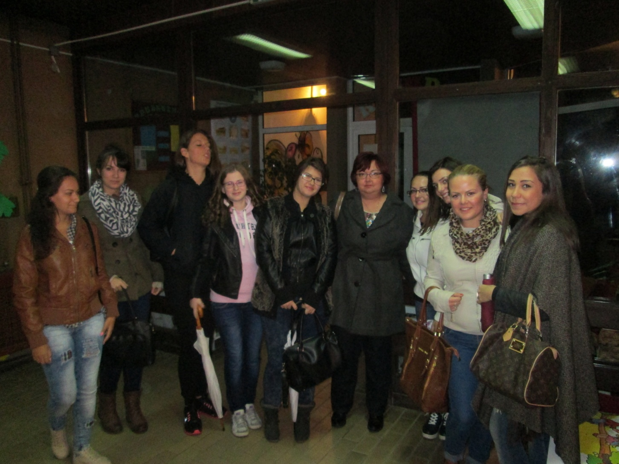
Студенти и професор Високе струковне школе за образовање васпитача из Крушевца ,драги сарадници

Slide 7
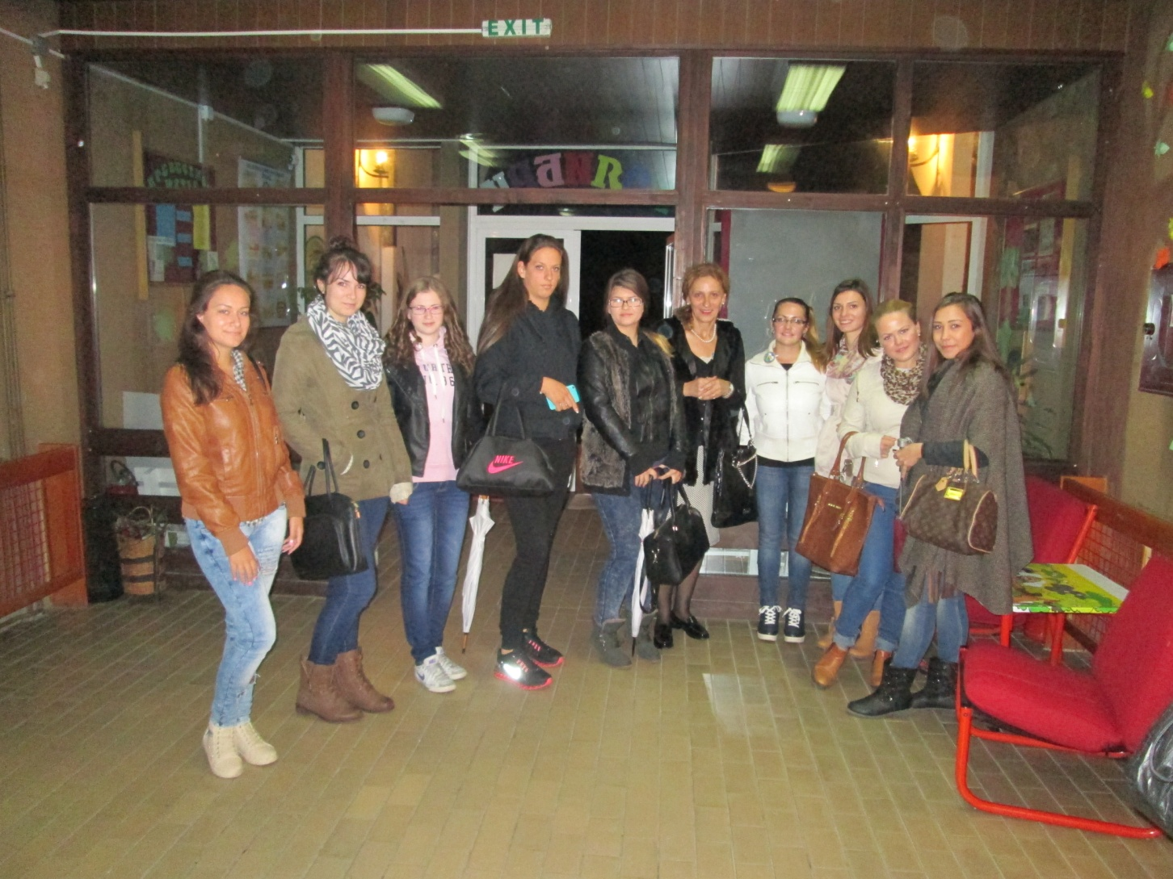
Педагог Установе са студентима ,након предавања и размене мишљења о презентованој теми

Slide 8
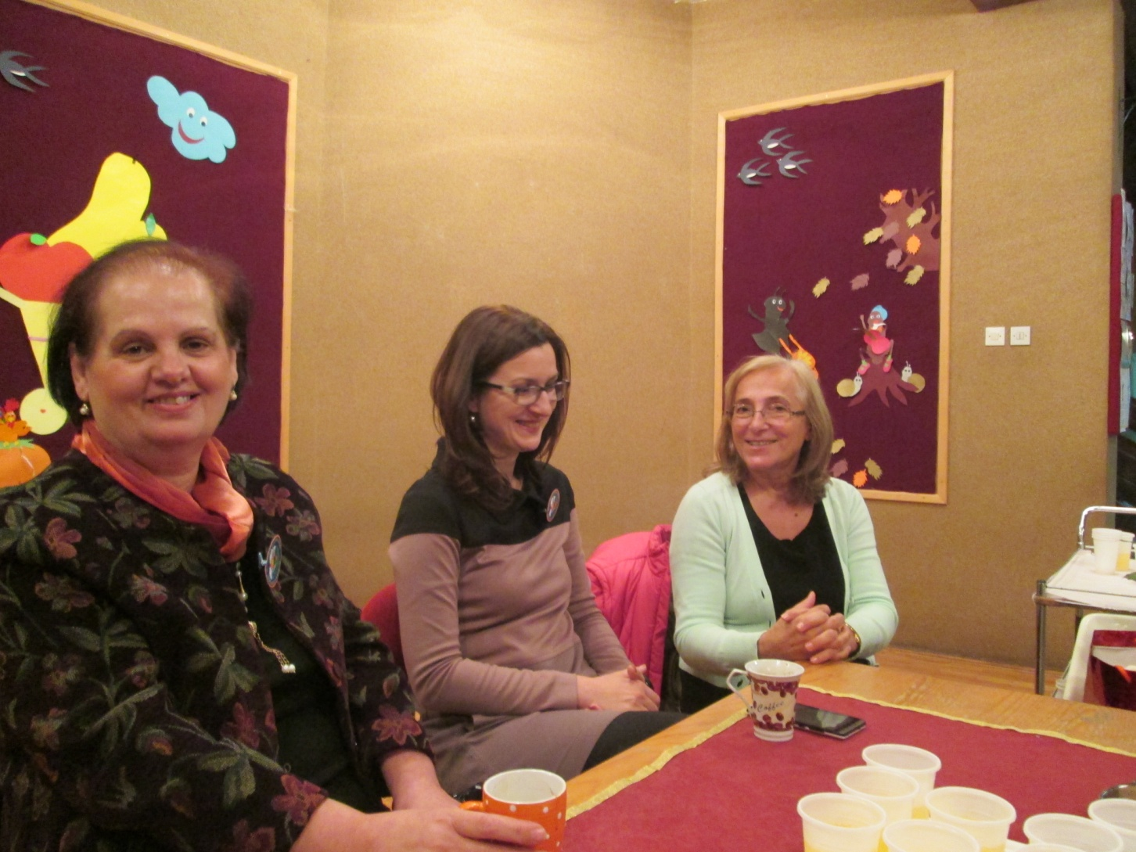
Задовољство након успешно обављеног задатка,колеге психолози

